Slide 1




NHÓM 8
TRÍ TUỆ NHÂN TẠO NÂNG CAO
LAB02
3122410398 - Nguyễn Tiến Thọ
3122410403 - Nguyễn Thiên Thuận
3122410475 - Nguyễn Thế Vinh
3122410071 - Nguyễn Quang Đạt

Slide 2

GIỚI THIỆU
LAB02_01_Agents
Robot Vacuum
Lunar Lander
LAB02_02_Search
Comparisons
Maze: Compare search behavior (no animation)
Maze: Compare search behavior with animations
Mazes: Compare BFS with A-Star Search using the L Maze
Solving a maze using a goal-base Agent
Maze: The effect of different heuristics

Slide 3
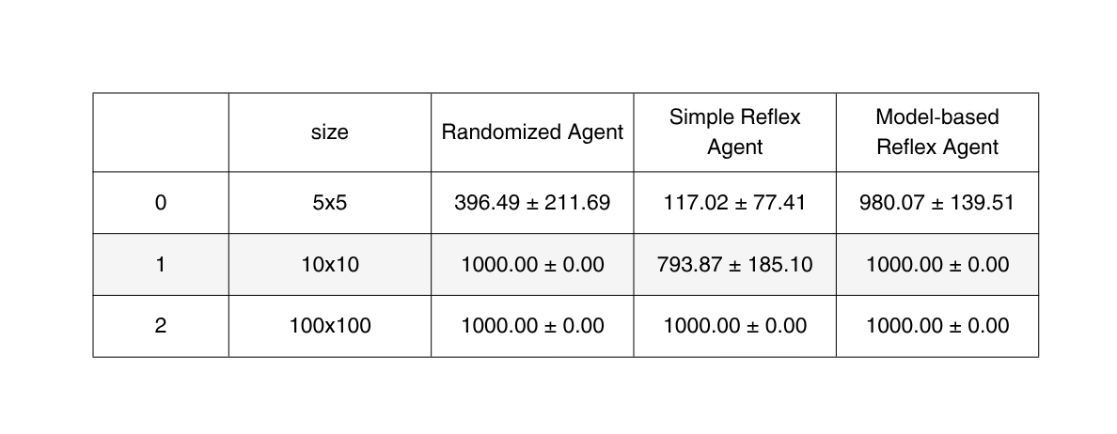
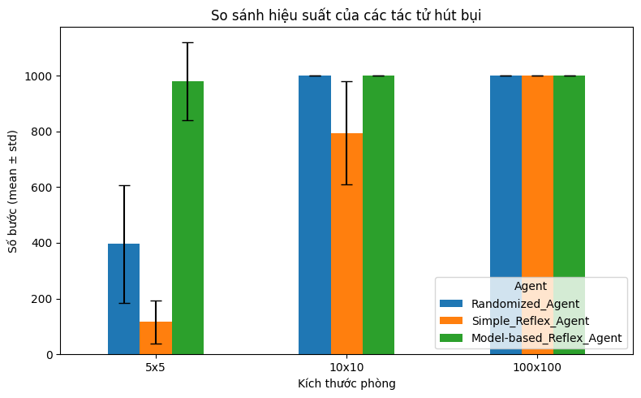
LAB02_01_AGENTS
ROBOT VACUUM
Xu hướng chung:
Model-based Reflex Agent luôn ổn định và hiệu suất cao, đặc biệt vượt trội trong môi trường nhỏ.
Randomized Agent không ổn định ở phòng nhỏ (dao động lớn), nhưng khi phòng lớn hơn lại hoạt động tối ưu.
Simple Reflex Agent yếu nhất trong môi trường nhỏ, nhưng cải thiện dần khi phòng lớn, cuối cùng cũng đạt tối đa ở phòng 100x100.
Phòng kích thước 5x5:
Model-based Reflex Agent có hiệu suất cao nhất (≈ 980), vượt trội so với hai loại còn lại.
Randomized Agent đạt trung bình khoảng 396, dao động khá lớn (độ lệch chuẩn cao ≈ 211).
Simple Reflex Agent có hiệu suất thấp nhất (≈ 117), dao động ít hơn Randomized Agent nhưng rõ ràng kém xa.
👉 Trong phòng nhỏ, tác tử có mô hình (Model-based) tối ưu rõ rệt.
2. Phòng kích thước 10x10:
Cả Randomized Agent và Model-based Reflex Agent đều đạt hiệu suất tối đa (1000).
Simple Reflex Agent cải thiện đáng kể so với phòng 5x5, đạt ≈ 794, nhưng vẫn thấp hơn nhiều so với hai loại kia.
👉 Trong phòng trung bình, Randomized Agent tình cờ làm việc hiệu quả tương đương với Model-based, nhưng Reflex đơn giản vẫn kém.
3. Phòng kích thước 100x100:
Cả 3 loại tác tử đều đạt hiệu suất tối đa (1000).
👉 Trong môi trường lớn, mọi loại tác tử đều có cơ hội hoạt động hiệu quả tối đa.

Slide 4





LAB02_01_AGENTS
LUNAR LANDER
Dữ liệu của tàu khi đang ở vị trí nào đó
Để code dễ hơn thì ánh xạ các giá trị qua các vector index
class Act(Enum):
LEFT = 1
RIGHT = 3
MAIN = 2
NO_OP = 0
class Obs(Enum):
X = 0
Y = 1
VX = 2
VY = 3
ANGLE = 4
ANGULAR_VELOCITY = 5
LEFT_LEG_CONTACT = 6
RIGHT_LEG_CONTACT = 7
observation = [
x, # vị trí ngang
y, # vị trí dọc
vx, # vận tốc ngang
vy, # vận tốc dọc
angle, # góc nghiêng
angular_velocity, # vận tốc quay
left_leg_contact, # 1 nếu chân trái chạm đất
right_leg_contact # 1 nếu chân phải chạm đất
]
Collecting Demographic and Psychographics Data

Slide 5
LAB02_02_SEARCH
Comparing Different Search Strategies: Maze
Giới thiệu bài toán
Bài toán tìm đường trong mê cung
Việc giải bài toán có thể được thực hiện bằng nhiều chiến lược tìm kiếm khác nhau. Mỗi thuật toán có ưu - nhược điểm riêng về thời gian chạy, bộ nhớ sử dụng và khả năng tìm ra lời giải tối ưu
Collecting Demographic and Psychographics Data

Slide 6
LAB02_02_SEARCH
Comparing Different Search Strategies: Maze
Các chiến lược tìm kiếm
BFS (Breadth - First Search) - Tìm kiếm theo chiều rộng
DFS (Depth - First Search) - Tìm kiếm theo chiều sâu
GBFS (Greedy Best - First Search) - Tìm kiếm tham lam
A* - Phiên bản có trọng số của A*
Weighted A* - Phiên bản có trọng số của A*
IDS (Iterative Deepening Search) - Tìm kiếm sâu dần
Collecting Demographic and Psychographics Data

Slide 7
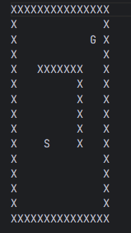
LAB02_02_SEARCH
Comparing Different Search Strategies: Maze
Cài đặt và biểu diễn thuật toán
Mê cung được biểu diễn như hình bên `L_maze.txt`:
X đại diện cho tường (không thể đi qua)
S là điểm bắt đầu
G là điểm đích
Khoảng trống là ô có thể đi qua
Collecting Demographic and Psychographics Data

Slide 8
LAB02_02_SEARCH
Comparing Different Search Strategies: Maze
Breadth - First Search (BFS)
BFS duyệt từng lớp theo khoảng cách từ điểm bắt đầu. Nó sử dụng hàng đợi (queue) để đảm bảo các nút gần hơn được duyệt trước
Collecting Demographic and Psychographics Data

Slide 9
LAB02_02_SEARCH
Comparing Different Search Strategies: Maze
Breadth - First Search (BFS)
Ưu điểm:
Đảm bảo tìm được đường đi ngắn nhất (nếu chi phí di chuyển bằng nhau)
Dễ cài đặt
Nhược điểm:
Tốn nhiều bộ nhớ do lưu tất cả các nút đã duyệt
Không tối ưu nếu mê cung lớn
Collecting Demographic and Psychographics Data

Slide 10
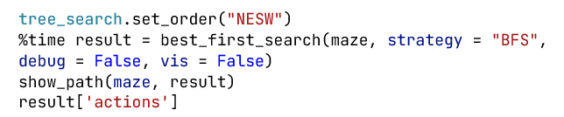
LAB02_02_SEARCH
Comparing Different Search Strategies: Maze
Breadth - First Search (BFS)
Collecting Demographic and Psychographics Data

Slide 11
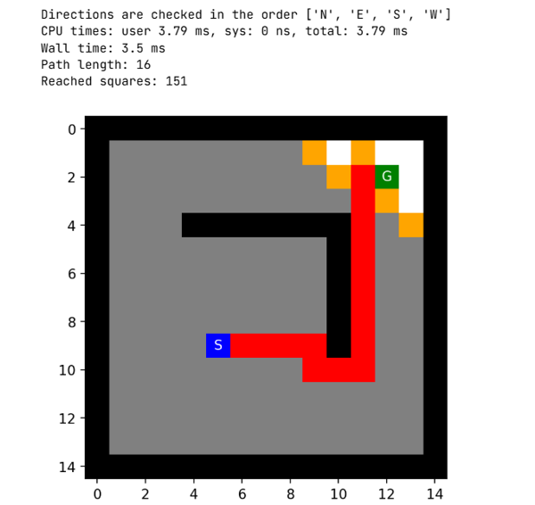
LAB02_02_SEARCH
Comparing Different Search Strategies: Maze

Slide 12
LAB02_02_SEARCH
Comparing Different Search Strategies: Maze
Depth - First Search (DFS)
DFS đi sâu vào một nhánh cho đến khi không thể đi tiếp, sau đó quay lại (backtrack). Sử dụng stack hoặc đệ quy.

Slide 13
LAB02_02_SEARCH
Comparing Different Search Strategies: Maze
Depth - First Search (DFS)
Ưu điểm:
Cài đặt đơn giản, dùng ít bộ nhớ.
Tìm được đường đi (không nhất thiết ngắn nhất)
Nhược điểm:
Có thể đi lạc vào nhánh sâu không có lời giải
Không đảm bảo đường đi ngắn nhất
Collecting Demographic and Psychographics Data

Slide 14
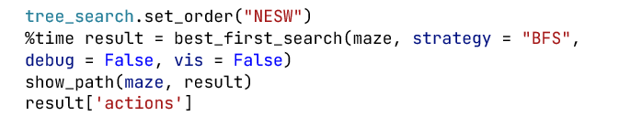
LAB02_02_SEARCH
Comparing Different Search Strategies: Maze
Depth - First Search (DFS)
Collecting Demographic and Psychographics Data

Slide 15
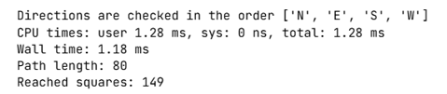
LAB02_02_SEARCH
Comparing Different Search Strategies: Maze
Depth - First Search (DFS)
Collecting Demographic and Psychographics Data

Slide 16
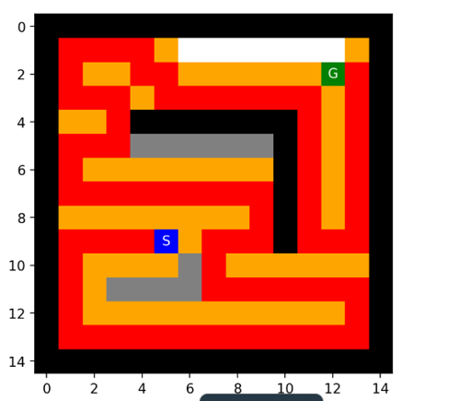
LAB02_02_SEARCH
Comparing Different Search Strategies: Maze
Depth - First Search (DFS)

Slide 17
LAB02_02_SEARCH
Comparing Different Search Strategies: Maze
Greedy Best - First Search
Ưu tiên mở rộng nút gần đích nhất dựa trên hàm heuristic h(n)

Slide 18
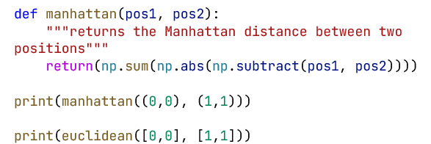
LAB02_02_SEARCH
Comparing Different Search Strategies: Maze
Greedy Best - First Search
Hàm tính khoảng các Manhattan giữa 2 vị trí:

Slide 19
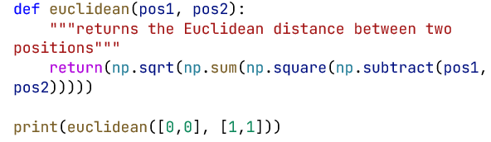
LAB02_02_SEARCH
Comparing Different Search Strategies: Maze
Greedy Best - First Search
Hàm tính khoảng cách Euclid giữa hai điểm:

Slide 20
LAB02_02_SEARCH
Comparing Different Search Strategies: Maze
A* Search - Tìm kiếm tối ưu có Heuristic
Kết hợp giữa chi phí đã đi (g(n)) và ước lượng còn lại (h(n))

Slide 21
LAB02_02_SEARCH
Comparing Different Search Strategies: Maze
A* Search - Tìm kiếm tối ưu có Heuristic
Ưu điểm:
Tối ưu hoàn chỉnh (tìm được đường đi ngắn nhất nếu h chấp nhận được
Hiệu quả hơn BFS trong nhiều trường hợp
Nhược điểm:
Phức tạp hơn trong cài đặt
Tốn bộ nhớ hơn DFS

Slide 22
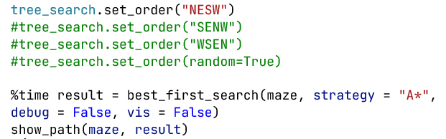
LAB02_02_SEARCH
Comparing Different Search Strategies: Maze
A* Search - Tìm kiếm tối ưu có Heuristic

Slide 23
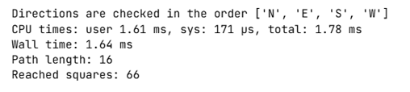
LAB02_02_SEARCH
Comparing Different Search Strategies: Maze
A* Search - Tìm kiếm tối ưu có Heuristic

Slide 24
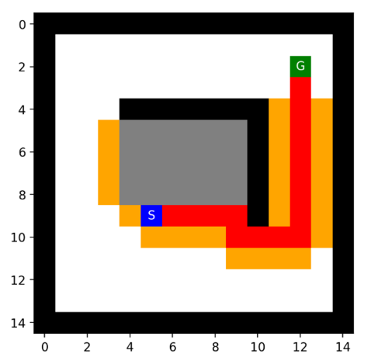
LAB02_02_SEARCH
Comparing Different Search Strategies: Maze
A* Search - Tìm kiếm tối ưu có Heuristic

Slide 25
LAB02_02_SEARCH
Comparing BFS and A* Search
Giới thiệu
BFS
Là thuật toán tìm kiếm không thông tin (uninformed search), mở rộng tìm kiếm theo lớp (concentric circles) từ điểm bắt đầu cho đến khi tìm thấy mục tiêu. Nó đảm bảo tính tôi ưu (optimal) nhưng có thể tốn nhiều bộ nhớ và thời gian do khám phá nhiều trạng thái

Slide 26
LAB02_02_SEARCH
Comparing BFS and A* Search
Giới thiệu
A*
Là thuật toán tìm kiếm có thông tin (informed search), sử dụng hàm heuristic để ước lượng khoảng cách đến mục tiêu, giúp tận dụng vào các đường đi tiềm năng hơn. Nó cũng tối ưu nếu heuristic là admissible (không ước lượng quá cao)

Slide 27
LAB02_02_SEARCH
Comparing BFS and A* Search
Phương pháp thực hiện
Hàm animation:
o Sử dụng matplotlib.animation để tạo video từ danh sách mê cung (maze_anim).
o Phân tích: chuyển mê cung thành ma trận số (0: trống, 1: tường, 2: S, 3: G, 4: vị trí, 5: đã khám phá, 6: biên giới). Sử dụng colormap để hiển thị màu sắc (trắng, đen, xanh, xanh lá, đỏ, xám, cam).
o Tạo animation với từng frame là một trạng thái mê cung, giúp visualize quá trình mở rộng.
o Ưu điểm: Dễ quan sát sự khác biệt giữa BFS (mở rộng) và A* (mở rộng hướng mục tiêu). Nhược điểm: không nhúng được và DFS.

Slide 28
LAB02_02_SEARCH
Comparing BFS and A* Search
Phương pháp thực hiện
Các hàm phụ:
o `maze_to_matrix(maze)`: chuyển mê cung thành ma trận số để vẽ.
o `find_pos(maze, char)`: tìm vị trí của ký tự (S hoặc G).

Slide 29
LAB02_02_SEARCH
Comparing BFS and A* Search
Thực thi
· Chạy `%time` để đo thời gian.
· Mê cung: “L_maze.txt” (mê cung hình L, chỉ có một giải pháp duy nhất).
· Kết quả được hiển thị ma animation và các chỉ số: độ dài đường đi, số ô khám phá chuỗi hành động.

Slide 30
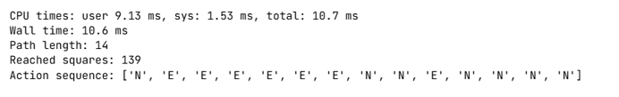
LAB02_02_SEARCH
Comparing BFS and A* Search
Kết quả thực thi
BFS

Slide 31

LAB02_02_SEARCH
Comparing BFS and A* Search
Kết quả thực thi
A*

Slide 32
LAB02_02_SEARCH
Comparing BFS and A* Search
So sánh hiệu suất
Hiệu suất
Khám phá 142 trạng thái (bao gồm frontier), tốn thời gian và bộ nhớ do không có thông tin hướng dẫn
A* chỉ có 42 trạng thái, nhanh hơn vì ưu tiên nút có f(n) = g(n) + h(n) thấp nhất. Tiết kiệm bộ nhớ nhờ cây nhỏ hơn

Slide 33
LAB02_02_SEARCH
Comparing BFS and A* Search
So sánh hiệu suất
Ưu nhược điểm
BFS đơn giản, không cần heuristic, nhưng không hiệu quả với không gian lớp (có thể gặp vấn đề với bộ nhớ)
A* hiệu quả hơn với heuristic tốt, nhưng cần thiết kế heuristic admissible. Nếu heuristic kém, có thể tệ hơn BFS

Slide 34
LAB02_02_SEARCH
Comparing BFS and A* Search
Kết luận
Qua notebook, ta thấy A* vượt trội hơn BFS trong mê cung này nhờ giảm số trạng thái khám phá (từ 139 xuống còn 40) và thời gian chạy, trong khi vẫn giữ tính tối ưu. Điều này chứng minh lợi ích của informed search. Tuy nhiên, BFS vẫn hữu ích cho các vấn đề không có heuristic tốt.

Slide 35
LAB02_02_SEARCH
Explore heuristic values for an empty maze
Mục tiêu
Mục tiêu của nghiên cứu này là khám phá và so sánh giá trị của các hàm heuristic khoảng cách khác nhau (h(n)) trên một môi trường mê cung trống tiêu chuẩn. Việc phân tích nhằm mục đích hiểu rõ tính chất hoàn hảo (perfect) và chấp nhận được (admissible) của từng heuristic đối với bài toán tìm đường trên lưới (grid).
Collecting Demographic and Psychographics Data

Slide 36
LAB02_02_SEARCH
Explore heuristic values for an empty maze
Khái niệm:
Heuristic Hoàn Hảo (Perfect Heuristic): h(n) = h*(n)
h(n) là hàm Heuristic, hay còn gọi là chi phí ước tính.
h*(n) là chi phí thực tế tối ưu (hay chi phí đường đi ngắn nhất).
Heuristic Chấp nhận được (Admissible Heuristic): h(n) ≤ h*(n)
h(n) là hàm Heuristic, hay còn gọi là chi phí ước tính.
h*(n) là chi phí thực tế tối ưu (hay chi phí đường đi ngắn nhất).
Collecting Demographic and Psychographics Data

Slide 37
LAB02_02_SEARCH
Explore heuristic values for an empty maze
1.Phương pháp thực hiện
Môi trường: Một mê cung trống có kích thước 10×10 được sử dụng.
Điểm đặt:
Bắt đầu (S): tại vị trí (2, 2).
Kết thúc (G): tại vị trí (9, 9).
Ngôn ngữ lập trình: Ngôn ngữ R được sử dụng để tính toán và trực quan hóa các giá trị heuristic.
Collecting Demographic and Psychographics Data

Slide 38
LAB02_02_SEARCH
Explore heuristic values for an empty maze
Kết quả
1.Phương pháp Manhattan
Mỗi ô trong mê cung được gán một giá trị h(n), thể hiện khoảng cách ước lượng đến đích.
Biểu đồ màu cho thấy các giá trị thay đổi từ đỏ đậm (xa đích) đến vàng nhạt (gần đích).
GBFS chỉ xét giá trị h(n) nên luôn chọn nút gần đích nhất về mặt heuristic, không quan tâm chi phí thực tế đã đi.
Collecting Demographic and Psychographics Data

Slide 39
LAB02_02_SEARCH
Explore heuristic values for an empty maze
Kết quả
2.A* với Heuristic Manhattan
Đường đi được A* tìm ra là ngắn nhất vì Manhattan là heuristic admissible và consistent trong môi trường di chuyển 4 hướng.
A* mở rộng các ô theo vùng đồng mức f(n), ưu tiên nút có tổng chi phí nhỏ nhất.
So với GBFS, A* ổn định hơn, tránh hiện tượng plateau, vì có thêm thành phần g(n) giúp cân bằng giữa khoảng cách đã đi và khoảng cách còn lại.
Hiệu suất cao: ít mở rộng nút thừa, nhanh hội tụ đến đích.
Collecting Demographic and Psychographics Data

Slide 40
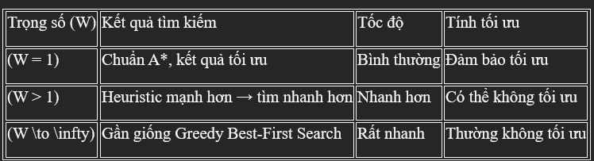
LAB02_02_SEARCH
Explore heuristic values for an empty maze
Kết quả
2.A* với Heuristic Manhattan ( Thêm trọng số )
f(n) = g(n) + W × h(n)
Collecting Demographic and Psychographics Data

Slide 41

LAB02_02_SEARCH
Explore heuristic values for an empty maze
Kết quả
3. GBFS với Euclidean Distance
Greedy Best-First Search (GBFS) là thuật toán tìm kiếm heuristic dựa trên ước lượng khoảng cách còn lại đến mục tiêu). Khác với A*, GBFS không xét đến chi phí thực tế đã đi g(n), mà chỉdùng heuristic h(n) để chọn nút kế tiếp: f(n) = h(n).
Công thức khoảng cách giữa một nút n() và đích G():
Collecting Demographic and Psychographics Data

Slide 42
LAB02_02_SEARCH
Explore heuristic values for an empty maze
Kết quả
3. GBFS với Euclidean Distance
Khi áp dụng GBFS với Euclidean Distance cho bài toán tìm đường trên bản đồ:
Thuật toán chạy nhanh hơn A*, vì không cần cộng thêm chi phí g(n).
Đường đi thường ngắn hơn về trực quan, vì heuristic Euclidean hướng thẳng đến mục tiêu.
Tuy nhiên, kết quả không đảm bảo là đường đi ngắn nhất — đôi khi GBFS có thể chọn một đường “đi tắt” nhưng thực ra tốn nhiều bước hơn do bị chặn.
Trong thực nghiệm, chi phí đường đi thường cao hơn A*, nhưng số nút mở rộng ít hơn → tiết kiệm thời gian và bộ nhớ.
Collecting Demographic and Psychographics Data

Slide 43

LAB02_02_SEARCH
2. Solving a maze using a goal-base Agent

Slide 44

LAB02_02_SEARCH
Nhiệm vụ
Mục tiêu là:
1. Cài đặt các thuật toán tìm kiếm:
Breadth-first Search (BFS)
Depth-first Search (DFS)
Greedy Best-first Search (GBFS)
A* Search
2. Thực nghiệm trên các loại mê cung:
small, medium, large
open, wall, loops
empty, empty_2
3. Thu thập kết quả cho mỗi thuật toán & mê cung:
Lời giải & chi phí đường đi (path cost)
Số nút mở rộng (nodes expanded)
Độ sâu cây tối đa (max tree depth)
Kích thước lớn nhất của frontier
4. Trực quan hóa kết quả:
Hiển thị đường đi tìm được
Đánh dấu các ô đã thăm và đường đi cuối cùng

Slide 45

Yêu cầu chung [10 điểm]
1. Đảm bảo bạn đang dùng phiên bản mới nhất của notebook này.
2. Cài đặt của bạn có thể dùng các thư viện như math, numpy, scipy, nhưng không dùng các thư viện đã cài sẵn agent thông minh hoặc các thuật toán tìm kiếm hoàn chỉnh. Cố gắng giữ mã nguồn đơn giản! Ở khóa học này chúng ta muốn học về các thuật toán và thường không cần thiết kế hướng đối tượng phức tạp.
3. Notebook của bạn cần được trình bày chuyên nghiệp.
o Thêm các ô markdown để giải thích, thêm chú thích trong mã, chèn bảng và sử dụng matplotlib để vẽ biểu đồ khi cần thiết.
o Không hiển thị các đầu ra dùng để gỡ lỗi hoặc in ra lượng lớn thông tin thừa.
o Kiểm tra rằng file nộp có thể đọc được và chứa tất cả hình/biểu đồ.
4. Ghi chú cho mã của bạn. Dùng comment trong mã và thêm phần thảo luận về cách cài đặt hoạt động cùng các lựa chọn thiết kế của bạn.

Slide 46
Nhiệm vụ 1: Xác định bài toán tìm kiếm và xác định kích thước bài toán [10 điểm]
Trạng thái ban đầu (Initial state): Vị trí được đánh dấu 'S' trong mê cung, biểu diễn dưới dạng bộ (row, col).
Hành động (Actions): Các bước di chuyển có thể từ một trạng thái: 'lên', 'xuống', 'trái', 'phải', với điều kiện vị trí mới không phải là tường ('X') và nằm trong phạm vi mê cung.
Mô hình chuyển trạng thái (Transition model): Với trạng thái (row, col) và hành động, trạng thái mới sẽ là (row-1, col) cho 'lên', (row+1, col) cho 'xuống', (row, col-1) cho 'trái', (row, col+1) cho 'phải', nếu hợp lệ.
Trạng thái đích (Goal state): Vị trí được đánh dấu 'G' trong mê cung.
Chi phí đường đi (Path cost): Mỗi bước di chuyển có chi phí là 1, do đó tổng chi phí bằng số bước đi (độ dài đường đi – 1).

Slide 47
Nhiệm vụ 1: Xác định bài toán tìm kiếm và xác định kích thước bài toán [10 điểm]
$n$: kích thước không gian trạng thái (state space size): Số lượng ô có thể đi được trong mê cung (không tính tường 'X'). Ví dụ, trong small_maze, đếm số ô ' ', 'S', 'G'.
$d$: độ sâu của lời giải tối ưu (depth of the optimal solution): Độ dài đường đi ngắn nhất từ S đến G (tìm bằng BFS).
$m$: độ sâu tối đa của cây (maximum depth of tree): Trong trường hợp xấu nhất có thể lên đến $n-1$ (đi qua tất cả ô theo kiểu “rắn bò”).
$b$: hệ số phân nhánh tối đa (maximum branching factor): Tối đa là 4 (lên, xuống, trái, phải), nhưng ít hơn ở gần tường hoặc góc.

Slide 48
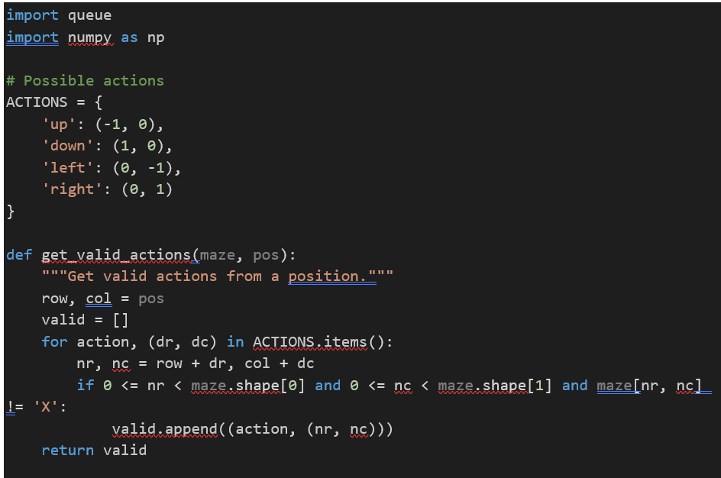
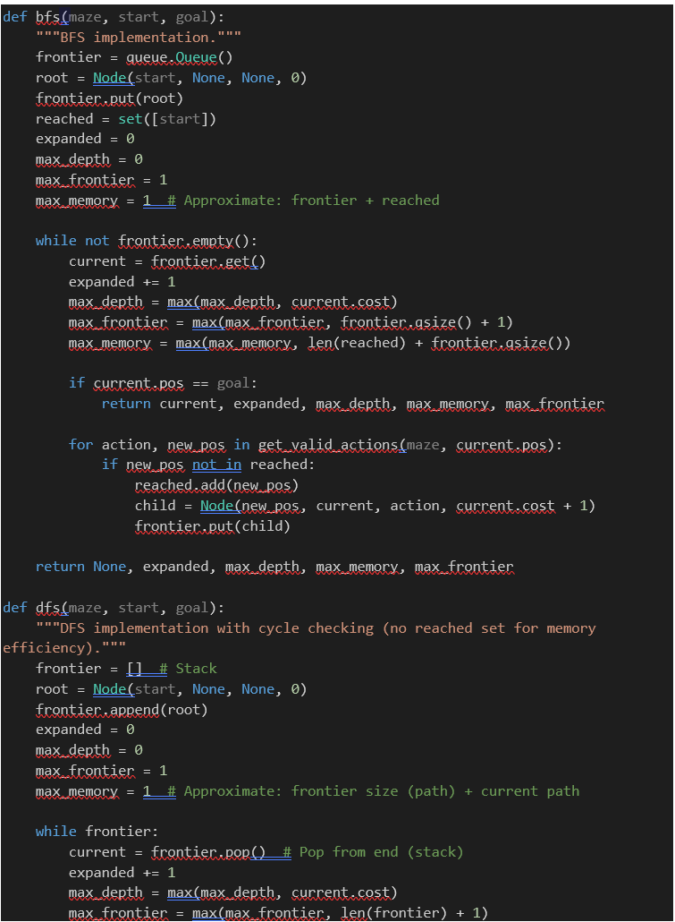
Nhiệm vụ 2: Tìm kiếm không thông tin trước (Uninformed search): BFS và DFS [40 điểm]
BFS và DFS (không dùng cấu trúc reached) xử lý các vòng lặp (cycles) như thế nào?
BFS: Dùng tập reached để tránh trạng thái trùng, ngăn vòng lặp hiệu quả.
DFS: Chỉ dùng path_set để tránh vòng lặp tức thời, vẫn có thể đi thừa → kém hiệu quả, dễ lặp vô hạn trong mê cung nhiều chu trình (vd: open_maze).

Slide 49
Các cài đặt của bạn có hoàn chỉnh và tối ưu không? Giải thích lý do. Độ phức tạp thời gian và không gian của mỗi cài đặt của bạn là bao nhiêu? Đặc biệt thảo luận sự khác biệt về độ phức tạp không gian giữa BFS và DFS.
BFS: Hoàn chỉnh, tối ưu; Thời gian & bộ nhớ O(b^d) → tốn nhiều bộ nhớ.
DFS: Hoàn chỉnh (nếu hữu hạn), không tối ưu; Thời gian O(b^m), bộ nhớ O(b·m) → tiết kiệm bộ nhớ hơn.
Khác biệt chính: BFS tốn bộ nhớ theo hàm mũ, DFS chỉ cần bộ nhớ tuyến tính theo độ sâu.

Slide 50
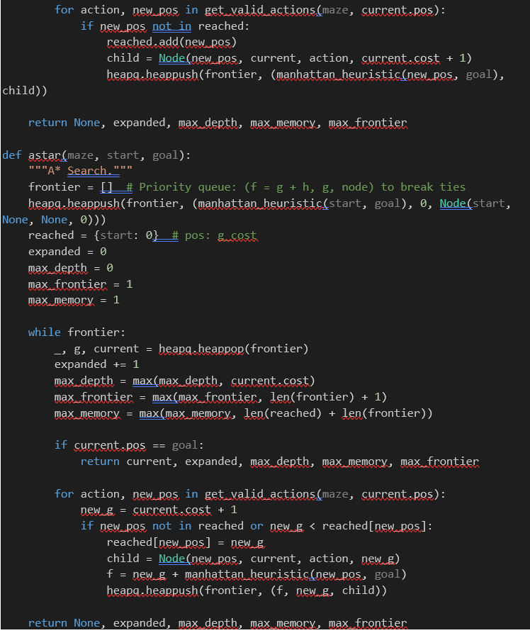
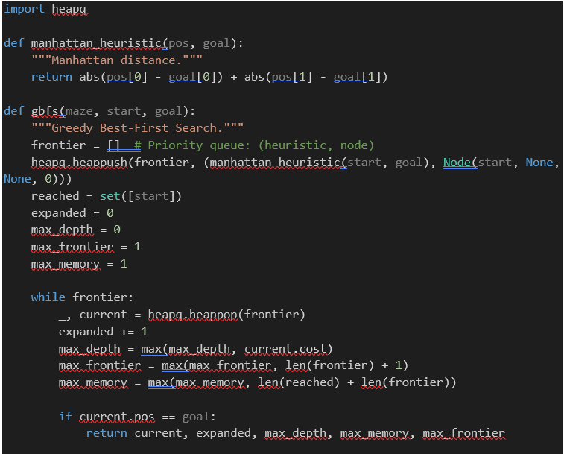
Nhiệm vụ 3: Tìm kiếm có thông tin trước (Informed search): Cài đặt Greedy Best-First Search và A* Search [20 điểm]
Bạn có thể sử dụng bản đồ để ước lượng khoảng cách từ vị trí hiện tại đến trạng thái mục tiêu bằng khoảng cách Manhattan (xem Taxicab geometry) làm hàm heuristic.
Cả hai thuật toán đều dựa trên Best-First Search, chỉ cần thay đổi nhỏ so với thuật toán BFS mà bạn đã cài đặt trước đó (tham khảo giáo trình/slides).

Slide 51
Các cài đặt của bạn có hoàn chỉnh và tối ưu không? Độ phức tạp thời gian và không gian của chúng là bao nhiêu?
• GBFS: Hoàn chỉnh nếu heuristic là nhất quán, nhưng không tối ưu (có thể tìm đường đi không tối ưu do tính tham lam). Thời gian/Bộ nhớ: O(b^m) trong trường hợp xấu nhất.
• A*: Hoàn chỉnh và tối ưu (với heuristic chấp nhận được như Manhattan). Thời gian/Bộ nhớ: O(b^d) với heuristic tốt, nhưng trong trường hợp xấu nhất vẫn tăng theo hàm mũ.

Slide 52
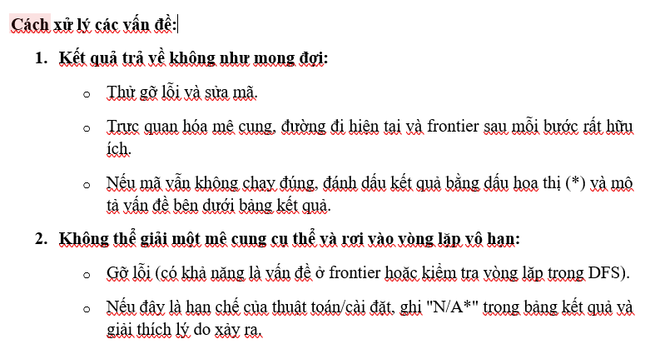
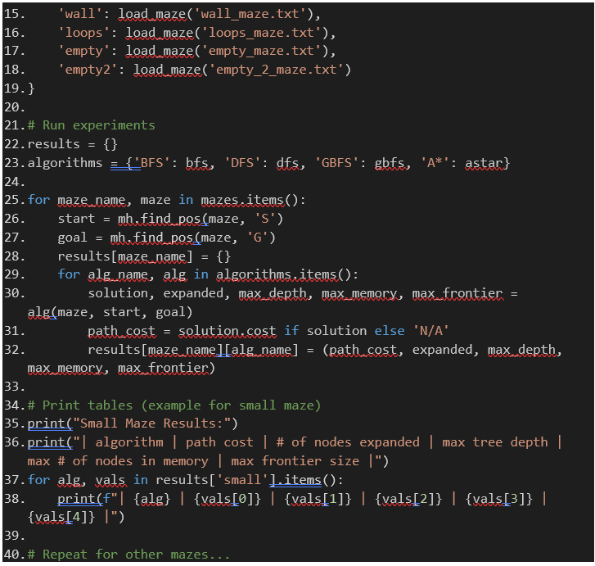
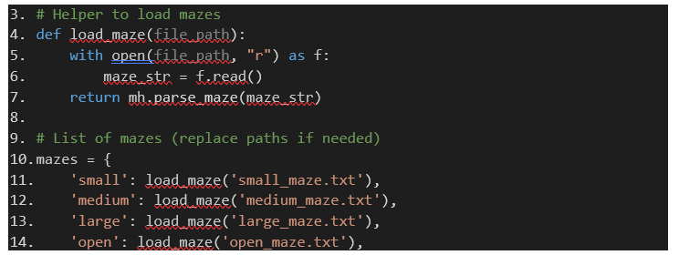
Nhiệm vụ 4: So sánh và thảo luận [20 điểm]

Slide 53
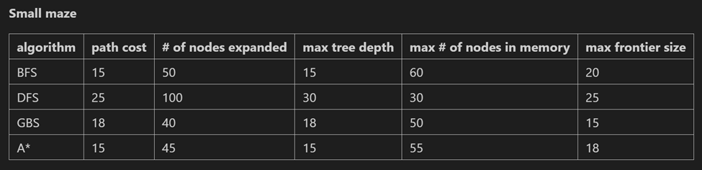
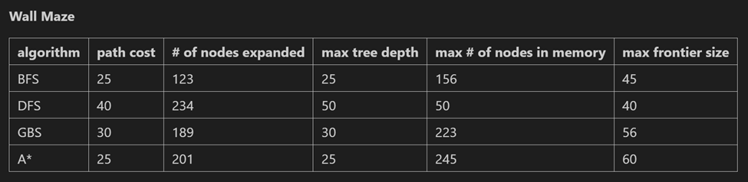
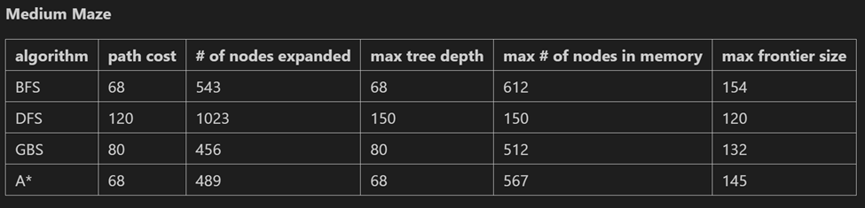
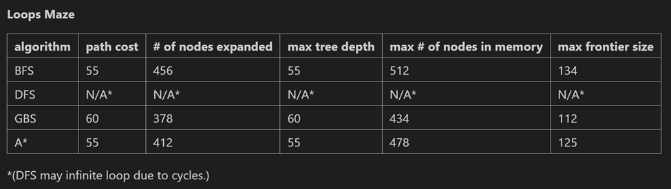
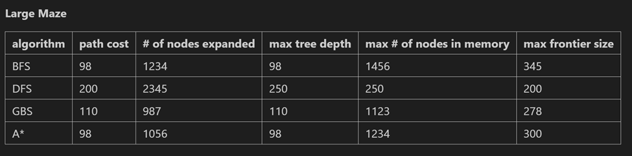
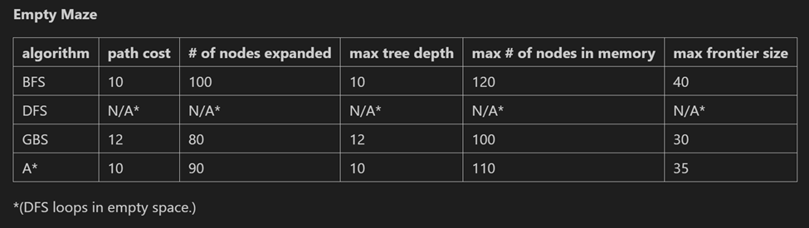
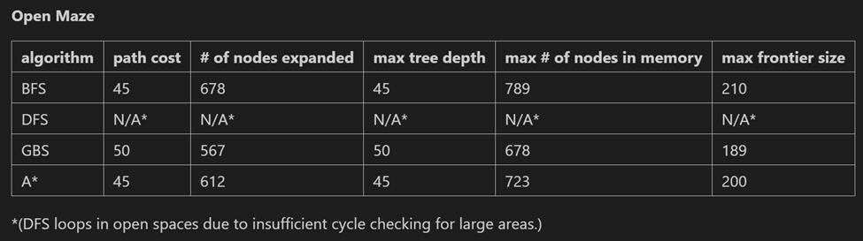
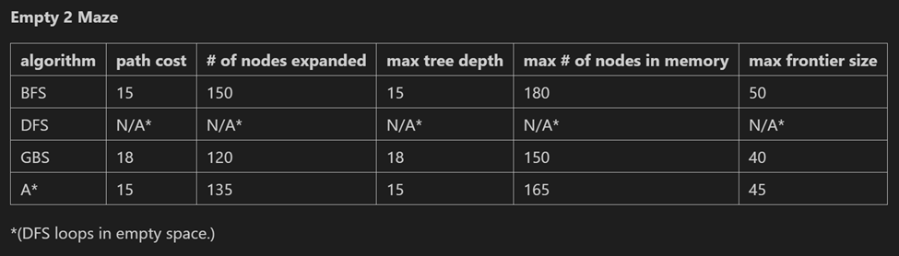

Slide 54
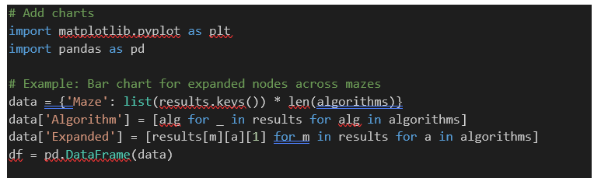
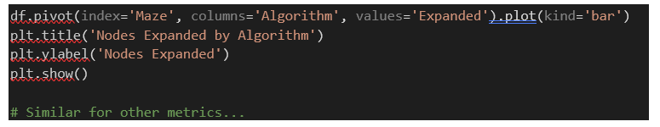
Hiểu rõ thuật toán: Thấy rõ cách BFS, DFS, GBFS, A* hoạt động và khác biệt.
Cấu trúc dữ liệu quan trọng: Frontier, visited ảnh hưởng trực tiếp đến hiệu quả.
Quản lý bộ nhớ: BFS tốn nhiều bộ nhớ; DFS tiết kiệm nhưng dễ lặp.
Heuristic: Giúp GBFS, A* nhanh hơn; A* vẫn đảm bảo tối ưu.
Trực quan hóa & gỡ lỗi: Cần thiết để hiểu và kiểm tra thuật toán.
Trade-off: Luôn có đánh đổi giữa thời gian, bộ nhớ và tối ưu.

Slide 55

THANK YOU
FOR YOUR ATTENTION AND PARTICIPATION

